Slide 1
FUNCIONAL
141022_Funcional_MegacablePublicidad
Aplicó: Hansel Abraham Mendoza García y Eduardo Rodríguez Velasco
Responsable del Proyecto: Connie Larios
Fecha: 22/10/2014

Slide 2
Registro

Slide 3
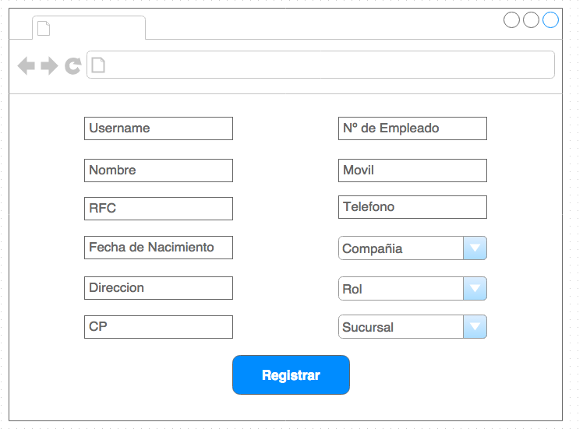
MegacablePublicidad
1.-Creacion
Al presionar el botón registrar, creara un nuevo usuario con los datos proporcionados.

Slide 4
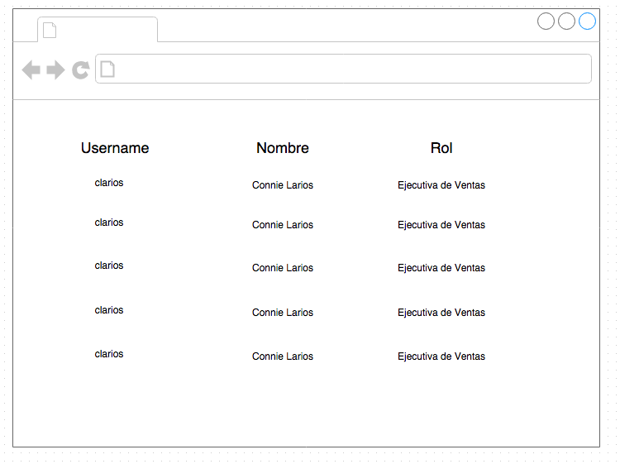
MegacablePublicidad
2.-Listado
Al presionar cualquier Username de la lista enviara al detalle del usuario.

Slide 5
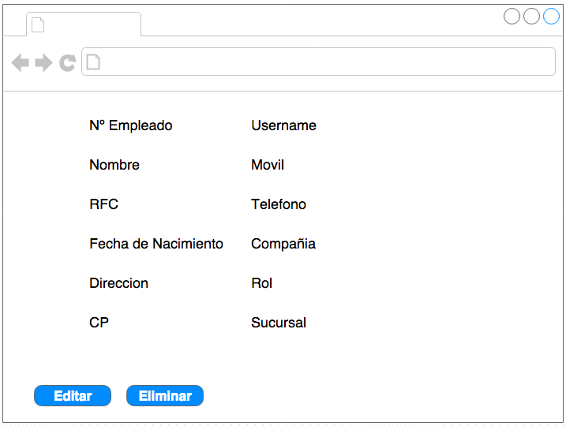
MegacablePublicidad
3.-Detalle
Botón que enviara a la pantalla de edición.
Botón que mostrara la opción de eliminar

Slide 6
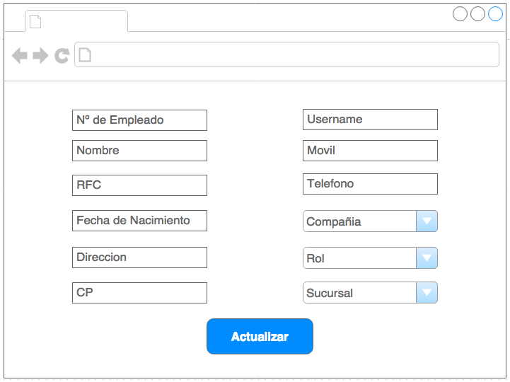
MegacablePublicidad
4.-Edicion
Al presionar el botón actualizar, se modificara la información del usuario.

